Slide 1
Bando « Fare Centro – Il rientro delle attività produttive nei centri storici» «Incentivi per favorire progetti di trasferimento o avvio di nuove attività produttive per il ripopolamento dei centri storici e dei piccoli borghi dei Comuni del cratere danneggiati a seguito del sisma dell’aprile 2009»
Regione Abruzzo:
Dipartimento della Presidenza e Rapporti con l’Europa
L’Aquila 07 marzo 2018

Slide 2
Indice
Riferimenti Legislativi
Obiettivi Generali
Tipologia d’Intervento
Dotazione Finanziaria
Soggetti Beneficiari
Progetto d’Investimento
Spese Ammissibili
Criteri di Premialità
1.
IL BANDO
«FARE CENTRO»
2.1 Riepilogo
domande presentate
2.
LE DOMANDE
PRESENTATE
2.2 Riepilogo Linea «A»
e Linea «C»
3.1 Articolazione delle
domande pervenute per
criterio di selezione
3.2 Domande pervenute
per Codice Ateco
3.3 Domande pervenute per provincia
e per comune
3.4 Domande pervenute per
tipologia societaria
3.
LE DOMANDE
PRESENTATE:
LINEA «B»

Slide 3
1.
IL BANDO
«FARE CENTRO»

Slide 4
1.1 Riferimenti Legislativi
Decreto Legge n.78/2015 art. 11, comma 12 convertito con modificazioni della legge 125/2015
Delibera CIPE 10 agosto 2016 n. 49 Sisma Regione Abruzzo – programma di sviluppo per l’area del cratere sismico
Regolamento (CE) n.1470/20013b della Commissione del 18 dicembre 2013 relativo all’applicazione degli articolo 107 e 108 del trattato agli aiuti d’importanza minore («de minimis»)

Slide 5
1.2 Obiettivi Generali
Sostenere il rientro delle attività nei centri storici e nelle aree ammissibili in cui i titolari erano presenti, alla data del 6 aprile 2009, in «sedi legali» e/o «unità locali» ubicate nelle zone ammissibili (Linea A), nonché il trasferimento di attività gli esistenti o l’ avvio di nuove iniziative imprenditoriali (Linea B), qualificandone, in tal caso la tipologia e le attività ammissibili in termini di codici ATECO
sostenere il processo di riqualificazione urbana delle aree interessaste a profondi cambiamenti a seguito del sisma del 2009 (Linea C)
sostenere il processo di rientro nel centro storico dell’Aquila e dei comuni del cratere, degli ordini professionali, delle associazioni di categoria maggiormente rappresentative del tessuto imprenditoriale di riferimento livello nazionale, nonché delle organizzazioni sindacali, mediante la concessione di contributi che non ricadono nel campo di applicazione della normativa degli aiuti di stato.

Slide 6
1.3 Tipologie d’intervento
LINEA A – Interventi finalizzati al rientro o al riavvio delle attività già presenti, alla data del 6 aprile 2009, nel centro storico dell’Aquila e nelle sue frazioni, ovvero nell’intero territorio comunale degli altri comuni del cratere sismico (attività interrotta o sospesa a seguito del sisma)
LINEA B – Interventi finalizzati a favorire l’avvio di nuove attività e lo sviluppo di quelle avviate successivamente al 6 aprile 2009 nelle aree ammissibili che a differenza della precedente Linea A non erano presenti nella zona ammissibili alla data del sisma
LINEA C – Interventi finalizzati a favorire la ricollocazione, la riconversione, la riqualificazione nonché la ristrutturazione delle attività già presenti alla data del 6 aprile 2009 del territorio interessato dall’accordo di Programma del 10.11.2016 tra comune dell’Aquila e Provincia dell’Aquila

Slide 7
1.4 Dotazione Finanziaria
La dotazione finanziaria complessiva per il biennio 2017-2018 è di euro 12.000.000 di cui 5.000.000 per l’annualità 2017.
Ripartizione delle risorse per l’intero biennio:
LINEA A 7.200.000
LINEA B 3.600.000
LINEA C 1.200.000

Slide 8
1.5 Soggetti Beneficiari
LINEA A
micro, piccole e medie imprese che alla data del 6 aprile 2009 avevano la sede legale e/o unità locale censita nelle aree ammissibili
liberi professionisti che, alla data del 6 aprile 2009, avevano il domicilio professionale nelle aree ammissibili
LINEA B
micro, piccole e medie imprese, che operano in settori economici definiti da uno specifico Allegato del bando e i liberi professionisti che, dopo la data del 6 aprile 2009, hanno avviato o intendono avviare una nuova attività nelle aree ammissibili
LINEA C
micro, piccole e medie imprese, che alla data del 6 aprile 2009 avevano già sede legale e/o unità media censita nelle aree interessate da progetti di riqualificazione urbana.

Slide 9
1.6 Il progetto d’investimento
L’ammontare complessivo del progetto d’investimento, a lordo di tutti gli oneri e comprensivo di IVA, non può essere inferiore a euro 20.0000
La durata del progetto d’investimento non può essere superiore a 18 mesi, salvo eventuali proroghe di durata complessiva non superiore a 3 mesi
L’investimento realizzato deve essere mantenuto per almeno 3 anni
L’importo complessivo del contributo in regime «de minimis» non può superare il massimale di euro 200.0000 a lordo di tutti gli oneri e comprensivo di IVA
Le modalità di erogazione del contributo: anticipo o acconto del 40% del contributo concesso e successivamente saldo

Slide 10
1.7 Le spese ammissibili
MATERIALI
acquisto macchine impianti, strumenti attrezzature esclusivamente
nuovi di fabbrica
- spese per opere edili (max 20%)
IMMATERIALI
Programmi informatici, brevetti e spese di marketing (max 20%)
SPESE DI FUNZIONAMENTO
Utenze
Traslochi
Canoni di locazione e spese condominiali, ecc. (max 20.000)
Ammortamento
Canoni di noleggio
Spese per il personale (max 20.000)
Merci, materie prime, semilavorati
SPESE PER SERVIZI DI CONSULENZA (max 8%)
Domanda di finanziamento (max 2% e max 1.000 euro)
Perizia giurata (max 4% e max 2.000 euro)
Perizia tecnica programmi informativi (max 2% e max 2.000 euro)
Altre spese se congrue (max 2% e max 5.000 euro)

Slide 11
1.8 Criteri di premialità
n. | Criteri di premialità | Parametri | Indicatori | Punteggi
1. A | Attività già ripresa alla pubblicazione del bando nelle aree ammissibili (Linee A e B) |  |  | Fino a 7 punti
1.B | Attività già ripresa nei centri storici dei comuni del cratere (Linee A e B) |  |  | Fino a 7 punti
2 | Abbandono di manufatti in deroga agli strumenti urbanistici (Linea A) |  |  | Fino a 5punti
3 | Composizione soggettiva dell’impresa (Linea B) |  |  | * Fino a 4 punti
4 | Numero di ULA dell’impresa (Linea A, B, C) |  |  | Fino a 5 punti
5 | Grado di eterogeneità rispetto al contesto (Linea B) |  |  | Fino a 3 punti
6 | Rilevanza degli elementi di decoro nella proposta (Linea A, B, C) |  |  | Fino a 1 punti
7 | Intensità di cofinanziamento privato (Linea A, B, C) |  |  | Fino a 7 punti
8 | Impatto pari opportunità (Linea A, B, C) |  |  | * Fino a 4 punti
9 | Accordi tra associazioni (Linea A, B, C) |  |  | Fino a 5 punti
10 | Valorizzazioni produzioni tipiche nell’agroalimentare, lavorazioni artigiane abruzzesi (Linea A, B, C) |  |  | Fino a 3 punti

Slide 12
2.
LE DOMANDE
PRESENTATE

Slide 13
2.1
Le domande presentate:
un riepilogo

Slide 14
2.1 Le domande pervenute per Linea: A), B), C)
Domande
pervenute:
Linea A 235
Linea B 527
Linea C 4
TOTALE 766

Slide 15
2.1 Le domande pervenute per Linea: A), B), C)
Domande
pervenute:
Linea A 235
Linea B 527
Linea C 4
TOTALE 766

Slide 16
2.2
Le domande presentate:
riepilogo
Linee
«A» e «C»

Slide 17
2.2 Le domande pervenute per criterio di selezione: Linea A
Linea A:
domande
Per criterio di selezione:
Idonee 136
Idonee
Titolo III 7
Escluse 45
TOTALE 188
Non Istruite 47
TOTALE 235

Slide 18
2.2 Le domande pervenute: Linea C
Linea C:
domande
Per criterio di selezione:
Idonee 2
Escluse 2
TOTALE 4

Slide 19
3.
LE DOMANDE
PRESENTATE:
LINEA «B»

Slide 20
3.1 Le domande pervenute per criterio di selezione: Linea B
Linea B:
domande
Per criterio di selezione:
Idonee 401
Titolo III 1
Idonee con
riserva 1
Escluse con
con riserva 2
Escluse 51
TOT. 456
Non Istruite 71
TOT.COM. 527

Slide 21
3.1 Le domande pervenute per criterio di selezione: Linea B

Slide 22
3.2 Linea B: domande pervenute per Codici Ateco (Imprese Idonee)
N. | CATEGORIA | NUMERO | % | Class.
C | Attività Manifatturiere | 36 | 9,0 | 4^
G | Commercio all’ingrosso e al dettaglio; riparazione di autoveicoli e motocicli | 52 | 13,0 | 3^
I | Attività di Servizi di Alloggio e di Ristorazione | 131 | 32,5 | 1^
J | Servizi di informazione e comunicazione | 29 | 7,3 | 6^
K | Attività finanziarie e assicurative | 2 | 0,05 | 11^
L | Attività Immobiliare | 4 | 1,0 | 10^
M | Attività Professionali, Scientifiche e Tecniche | 56 | 14,0 | 2^
N | Noleggio, agenzie di viaggio, servizi | 33 | 8,3 | 5^
P | Istruzione | 4 | 1,0 | 10^
Q | Sanità e assistenza sociale | 15 | 3,8 | 8^
R | Attività artistiche, Sportive, di intrattenimento | 12 | 3,0 | 9^
S | Altre attività di servizi | 27 | 6,8 | 7^
TOTALE |  | 401 | 100,0

Slide 23
3.2 Linea B: le domande pervenute per Codici Ateco (Imprese Idonee)

Slide 24
3.2 Linea B: le domande pervenute per Codici Ateco (Imprese Idonee)

Slide 25
3.3 Linea B: domande pervenute per provincia

Slide 26
3.3 Linea B: domande pervenute per provincia

Slide 27
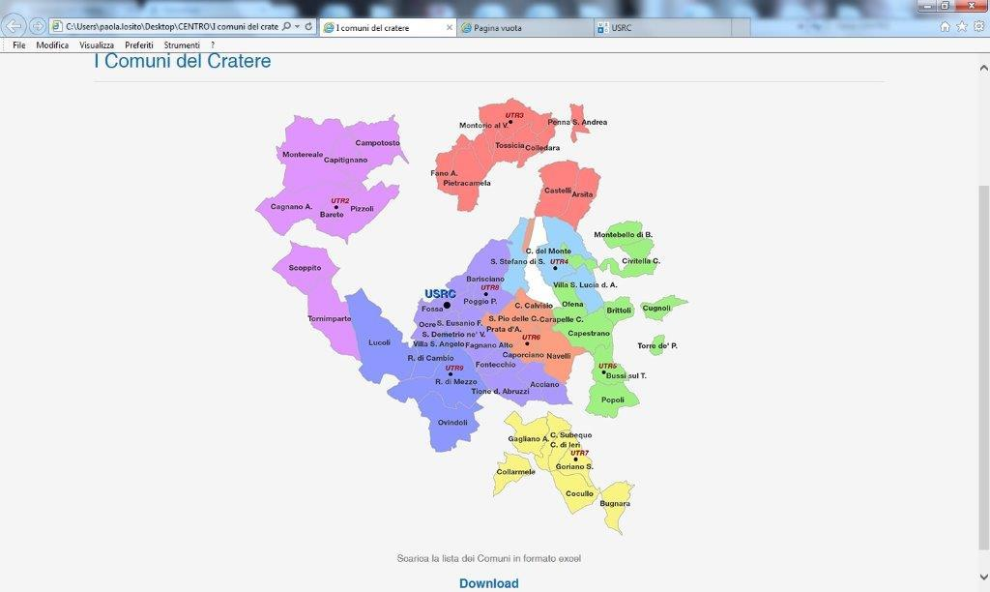
3.3 Linea B: i 57 comuni del Cratere

Slide 28
3.3 Linea B: domande pervenute per comune ( in ordine decrescente)
Comune | N. | Comune | N. | Comune | N. | Comune | N.
L’Aquila (di cui 3 Assergi) | 201 | Montebello | 5 | Acciano | 2 | Castelli | 1
Popoli | 29 | Torre dei Passeri | 5 | Brittoli | 2 | Castelvecchio Cal. | 1
Montorio | 19 | Capestrano | 4 | Bugnara | 2 | Civitella Casanova | 1
Ovindoli | 10 | Navelli | 4 | Cagnano | 2 | Collarmele | 1
Scoppito | 10 | Ocre | 4 | Campotosto | 2 | Gagliano Aterno | 1
Pizzoli | 8 | San Pio | 4 | Castelvecchio Sub. | 2 | Ofena | 1
Colledara | 8 | Rocca di Cambio | 4 | Goriano Sicoli | 2 | S. Demetrio ne’ V. | 1
Penna S. Andrea | 8 | Tornimparte | 4 | Tossicia | 2 | Tione | 1
Barisciano | 6 | Bussi sul Tirino | 3 | Arsita | 1
Fossa | 6 | Lucoli | 3 | Barete | 1 | Legenda
Montereale | 6 | Poggio Picenze | 3 | Capitignano | 1 | L’Aquila
Pietracamela | 6 | S. Eusanio Forc. | 3 | Caporciano | 1 | Pescara
Rocca di Mezzo | 6 | S. Stefano di S. | 3 | Castel del Monte | 1 | Teramo

Slide 29
3.3 Linea B: provincia dell’Aquila comuni dell’area del cratere in cui sono state /non sono state presentate domande
COMUNI | SN | COMUNI | SN | COMUNI | SN | COMUNI | SN
Acciano | SI | Castel di Ieri | NO | Lucoli | SI | Scoppito | SI
Barete | SI | Castelvecchio C | SI | Montereale | SI | S. Demetrio | SI
Barisciano | SI | Castelvecchio S | SI | Navelli | SI | S. Eusanio F. | SI
Bugnara | SI | Cocullo | NO | Ocre | SI | S. Pio delle C. | SI
Cagnano A. | SI | Collarmele | SI | Ofena | SI | S. Stefano di S. | SI
Campotosto | SI | Fagnano Alto | NO | Ovindoli | SI | Tione degli A | SI
Capestrano | SI | Fontecchio | NO | Pizzoli | SI | Tornimparte | SI
Capitignano | SI | Fossa | SI | Poggio Picenze | SI | Villa S. Angelo | NO
Caporciano | SI | Gagliano A. | SI | Prata D’Ansidon | NO | Villa S. Lucia | NO
Carapelle C. | NO | Goriano Sicoli | SI | Rocca di C. | SI
Castel del M. | SI | L’Aquila | SI | Rocca di M. | SI | TOTALE | 42

Slide 30
3.3 Linea B: province di Teramo e Pescara comuni dell’area del cratere in cui sono state /non sono state presentate domande
TERAMO | SI/NO |  | PESCARA | SI/NO
Arsita | SI |  | Brittoli | SI
Castelli | SI |  | Bussi | SI
Colledara | SI |  | Civitella Casanova | SI
Fano Adriano | NO |  | Cugnoli | NO
Montorio al V. | SI |  | Montebello di Bertona | SI
Penna S. Andrea | SI |  | Popoli | SI
Pietracamela | SI |  | Torre dei Passeri | SI
Tossicia | SI |  |  | SI
TOTALE | 8 |  | TOTALE | 7

Slide 31
3.3 Linea B: riepilogo comuni dell’area del cratere in cui sono state /non sono state presentate domande
PROVINCIA | Comuni Complessivi | Comuni dove SONO state presentate domande |  | Comuni dove NON SONO state presentate domande
 |  | SI | % | NO | %
L’Aquila | 42 | 36 | 85,7 | 6 | 14,3
Pescara | 7 | 6 | 85,7 | 1 | 14,3
Teramo | 8 | 7 | 87.5 | 1 | 12,5
TOTALE | 57 | 49 | 86,0 | 8 | 14,0

Slide 32
3.3 Linea B: domande pervenute per comune (maggiori di 5)

Slide 33
3.4 Linea B: domande pervenute per tipologia societaria (Imprese Idonee)

Slide 34
3.4 Linea B: domande pervenute per tipologia societaria (Imprese Idonee)

Slide 35
Grazie
per l’attenzione

